Slide 1
Technische briefing ‘Risicoprofilering bij handhaving’ 21-05-2025
Gezamenlijke aandachtspunten DUO, UWV, De Belastingdienst, KMAR, De Politie
Vaste commissie van Binnenlandse Zaken – Tweede Kamer der staten generaal

Slide 2
Kernboodschap: “Discriminatie door risicoproflering mag niet en willen we ook niet. De samenleving moet er op kunnen vertrouwen dat risicoprofilering verantwoord wordt ingezet, zonder discriminatie. Risicoprofilering wordt ingezet bij handhaving, als een vorm van controle op het naleven van regels. Bij risicoprofilering wordt onderscheid gemaakt en waar onderscheid gemaakt wordt, kan dit leiden tot discriminatie. Om discriminatie tegen te gaan, denken wij goed na over ontwerpkeuzes en selectiecriteria. We onderbouwen of er sprake is van objectieve rechtvaardiging voor een gemaakt onderscheid. Risicoprofilering moet proportioneel, effectief en ethisch verantwoord zijn.

Slide 3
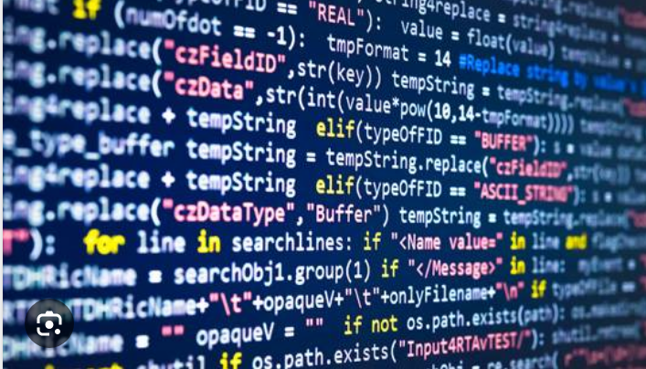
Begrippen risicoprofilering en handhaving
1
Toetsingskaders en inzet risicoprofilering
2
Complexiteit van regelgeving
3
Transparantie over gegevens
4
Wettelijke grondslagen
5

Slide 4
1. Begrippen risicoprofilering en handhaving
Risicoprofilering is een breed begrip wat strekt van fysieke controles tot computermodellen
Risicoprofilering vindt plaats op basis van verschillende criteria, waarbij het belangrijk is om discriminatie te voorkomen en impact op personen te bewaken
Handhaving passen we toe om oneigenlijk gebruik te voorkomen.
Algoritmische (risico)proflering op zich leidt niet tot besluiten, risicoprofilering wordt veelal ingezet met het oog op effectieve controle op misbruik en oneigenlijk gebruik of het nu gaat om vroegtijdige signalering bij dienstverlening of om toezicht
Notes:
Bullet 1: UWV stelt: AI-verordening zorgt voor meer complexiteit

Slide 5
2. Toetsingskaders en inzet risicoprofilering
Modellen en mensen maken onderscheid; discriminatie voorkomen vraagt om bewuste (ontwerp)keuzes.
We hebben te maken met een doorlopende ontwikkeling van normen en kaders op basis waarvan getoetst kan worden op (indirecte) discriminatie, recentelijk bijvoorbeeld is het nieuwe kader CRM gepubliceerd, dit vraag om adaptief vermogen van uitvoeringsorganisaties.
(Indirecte) discriminatie is niet eenvoudig te detecteren, daarom werken we nadrukkelijk aan oplossingen.
Medewerkers moeten hierdoor voldoende kennis en training krijgen in risicoprofilering.
Notes:
Belangrijk voor spreektekst: Verschil gedrag en modellen

Slide 6
3. Complexiteit van regelgeving
De uitvoering van wetgeving rondom risicoprofilering is complex

Slide 7
Kaders vergelijken - enkele voorbeelden
FRAAAI / KKBD
ARK
IAMA
IKA
RTI
CAP AI
GEB/DPIA
IAMA x FRAAAI / KKBD x ARK x DPIA
ADR
AP4AI
Interpol
7
Notes:
AP4AI: 2022 – Europol and CENTRIC. Accountability Principles for AI in the internal security domain: AP4AI framework blueprint.
Interpol / UNICRI. Responsible AI innnovation in Law Enforcement.
RTI: beoordelingskader risicotaxatie-instrumenten.
IKA: Implementatiekader voor de inzet van Algoritmen.

Slide 8
Principes verwerkt in vraagstelling kader t.b.v. breder inzicht
(Operationele) meerwaarde
Non-discriminatie en inclusiviteit
Privacy en gegevens-bescherming
Data- governance
Grondrechten en bevoegdheden
Veiligheid en security
Menselijk toezicht en controle
Verantwoording
Transparantie
Technische kwaliteit
Duurzaamheid
Principes
Doel en impact
Voorkomen van onrechtvaardige vertekening/ behandeling
Doelbinding
Rechtmatig gebruik van data
Proportionaliteit
Weerbaarheid tegen aanvallen en (informatie) beveiliging
Menselijke validatie/ controle
Mandaat en besluitvormings-structuur
Traceerbaarheid
Accuraatheid
Energie efficiëntie
Sub-principes
Subsidiariteit
Representativiteit (data)
Kwaliteit Data
Recht op privacy
Uitwijkplan en algemene veiligheid
Menselijke toezicht
Documentatie van afwegingen
Transparantie door documentatie
Softwarematige kwaliteit
Gebruik grondstoffen
Toegankelijkheid
Databeheer
Vrijheid van godsdienst en overtuiging
Beroep en verzet door betrokkene
Interpretability (explainability)
Reproduceer-baarheid
Recht op een eerlijk proces
Controleerbaar-heid
Communicatie
Geschiktheid van het model
Vrijheid van vergadering en betoging
Verbinding
Robuustheid
Recht op leven en lichamelijke integriteit
Vrijheid van meningsuiting en informatie
Notes:
11 principes/waarden/richtlijnen om te kunnen waarborgen dat AI-systemen en algoritmes op een ethische en verantwoorden manier worden ontworpen, ontwikkeld en ingezet worden.
Operationele meerwaarde op de taakuitvoering van de politie. Geeft het meerwaarde, wat is het doel en de impact die je wil maken, kan het op minder ingerijpende manieren dan AI worden gedaan
Non-discriminatie van personen en representativiteit van data en output. Is het systeem daarna toegankelijk voor iedereen die het gebruikt
Inbreuk op privacy bij inzet van AI. Dit principe is nauw verbonden met de Algemene Verordening Gegevensbescherming (AVG), de Wet politiegegevens (WPG) en de WvsV, gemeentewet. De doorvertaling van deze wetten zijn terug te vinden in de subprincipes. Een voorbeeld van een mitigerende maatregel is data minimalisatie
Gedegen gebruik en bescherming van kwalitatief hoogwaardige data. Deze heeft ook een relatie met de wpg
Bescherming van (overige) grondwaarden (naast privacy en non-discriminatie). wanneer we het over grondrechten hebben moet hier altijd een afweging worden gemaakt met de proportionaliteit en de inzet van bevoegdheden.
Veiligheid en security; Veiligheid van het AI-systeem en de benodigde data. Vanuit de AI verordening is het verplicht om security te hebben op hoog risico AI-systemen en op je data. Een voorbeeld hiervan is cybersecurity. Informatiebeveiliging speelt hier een belangrijke rol.
Menselijk toezicht en controle. Menselijke validatie, toezicht, en autonomie. Dit principe is nauw verbonden met het verbod op geautomatiseerde besluitvorming. Er moet controle bij de bouw/ontwikkeling van een AI-systeem zijn als ook controle bij wat uit een systeem komt.
Verantwoording. Is het ook ingeregeld dat als er vragen zijn door betrokkene of andere zij deze kunnen stellen?
Transparantie: transparantie kent een passieve/reactieve en een actieve vorm. De sub-principes “communicatie” en “verbinding” zijn actieve vormen van transparantie. Burgerparticipatie is een onderdeel van verbinding.
Technische kwaliteit: Dit gaat over de werking van het model. Hoe goed werkt het model, hoe robuust is het model (presteert het consistent onder verschillende externe omstandigheden zoals het weer). Algoritmes moeten robuust en veilig zijn. Dit betekent dat algoritmes in elke situatie goed presteren, ook als er iets onverwachts gebeurt.
Duurzaamheid; Duurzaamheid van de ontwikkeling en inzet van AI
Daarnaast zit legitimiteit overal in.

Slide 9
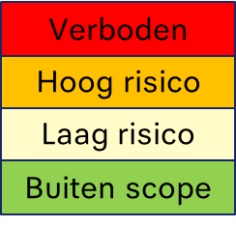
Proces KRAAI
(Kwaliteits-en Risicomanagementsysteem voor Algoritmes en AI)
Voorbereiding
Ontwikkeling
Gebruik
Beheer
Moni- toring
Start Probleem, wens, opdracht
Algoritme-bibliotheek
>>> 1e registratie
Deskundigen
Ethisch, technisch, juridisch, operationeel/organisatorisch, etc.
>>> Laten informeren, adviseren
Advies
Door Adviescommissie
>>> Adviesrapport opleveren
Besluit
Door Algoritmeboard
Implementatie
Datastewards
Quickscan
Binnen KRAAI?
Risicoprofiel?
Algoritmekader politie
Kwaliteitsvereisten
Coördinatiefunctie
>>> Documenten aanleveren
Algoritmeregister
>>> Publiceren
Beheer en onderhoud
>>> Voortgangsrapportages opleveren
[Exit]
Algoritmeautoriteit
Toezichthouders & audit
Leren en verbeteren

Slide 10
4. Transparantie over gegevens
Balans tussen het bevorderen van transparantie over algoritmegebruik en de ruimte die de Wet open overheid biedt om dit achterwege te laten.
NB: als het belang daarvan niet opweegt tegen het belang van toezicht en controle en in het bijzonder ook opsporing en vervolging van strafbare feiten.
Transparantie geven over waargenomen gedrag is vaak net zo lastig als uitleg van data/intel.
Voorbeeld KMAR: Selecties en controles van reizigers en passanten op luchthavens: zowel selectie o.b.v. data van tevoren,
als o.b.v. waarnemingen van gedrag.

Slide 11
5. Wettelijke grondslagen
Sommige technologische ontwikkelingen lopen voor op wetgeving.
Technologische en maatschappelijke ontwikkelingen en groeiende datacomplexiteit vragen om het continue (door)ontwikkelen van rekenregels, algoritmes en (eventueel) AI om te komen tot de juiste analyses, profielen en bewijsvoering

Slide 12
Wat helpt de uitvoering?
Advisering door het College van de Rechten van de Mens en de Autoriteit Persoonsgegevens is waardevol voor organisaties.
Kennisdeling tussen medeoverheden komt in toenemende mate tot stand
De uitvoering betrekt de wetenschap, externe partijen, belangenorganisaties en betrokkenen die aan risicoprofilering zijn onderworpen. Deze inzichten zijn belang voor een goede uitvoering.

Slide 13
Toelichting Organisaties
Belastingdienst
Dienst Uitvoering Onderwijs (DUO)
Koninklijke Marechaussee
Nationale Politie
Uitvoeringsinstituut Werknemersverzekeringen (UWV)

